Slide 1
Stream processing Traitement de données en flux
Mouzni Lamara et Smail Aghilas
Aix-Marseille Université 2022/2023

Slide 2
Tables des matière :
1 - Introduction.
2 - C’est quoi le stream processing et pourquoi le stream processing?
3 - Domaine d’application de stream processing.
4 - L'algorithme AMS.
5 - Panorama des Frameworks de stream processing.

Slide 3

1 - Introduction:
Le développement de l’internet, et le grand nombre d'appareils connectés dans le monde, des quantité massive de données sont générées chaque jour dans le monde , ce qui cause un problème pour le traitement de données classique.

Slide 4
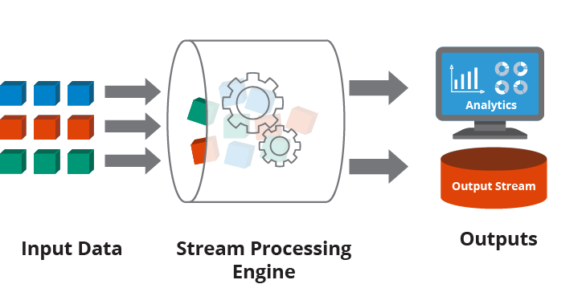
2 - C’est quoi le stream processing et pourquoi le stream processing:
une technologie big data qui se concentre sur le traitement en temps réel de flux continus de données en mouvement

Slide 5
3 - Domaine d’application de stream processing.
. Les cas d'utilisation courants du traitement des flux en temps réel sont les suivants :
Détection de fraudes
Analyse de périphérie
Marketing en temps réel

Slide 6
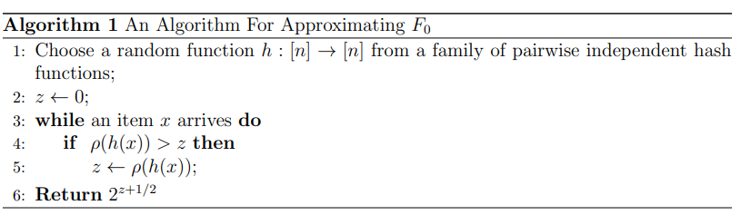
4 - L'algorithme AMS:
c’est un l'algorithme qui estime le nombre d'éléments distincts.

Slide 7
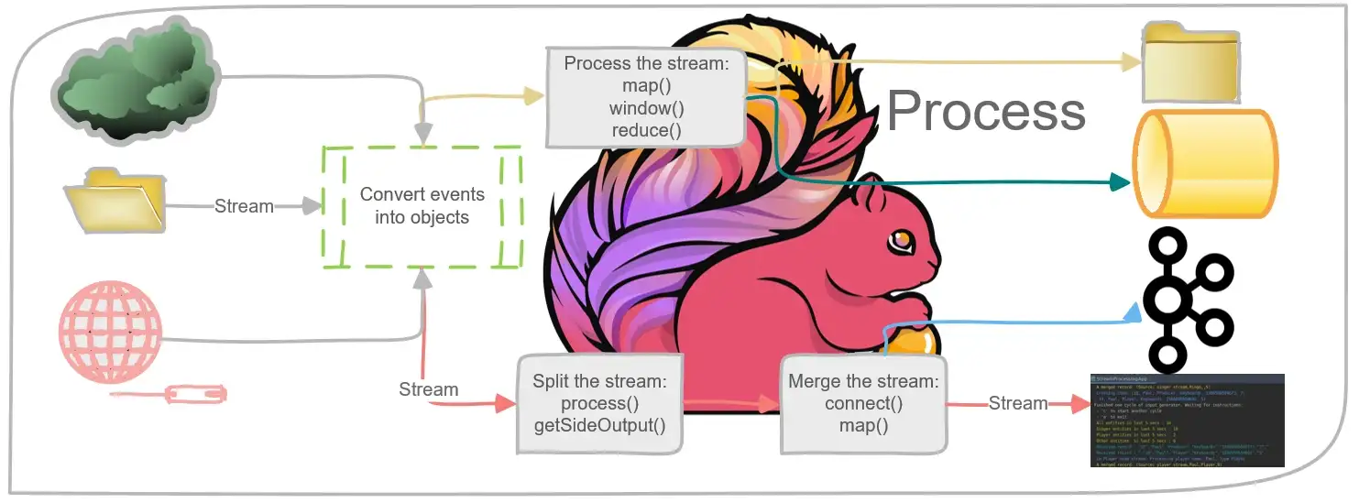
5 - Panorama des Frameworks de stream processing.

Slide 8
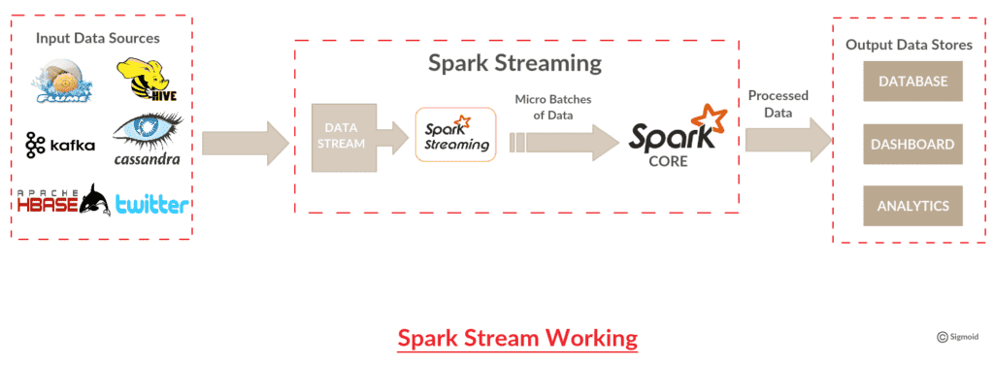
5 - Panorama des Frameworks de stream processing.

Slide 9
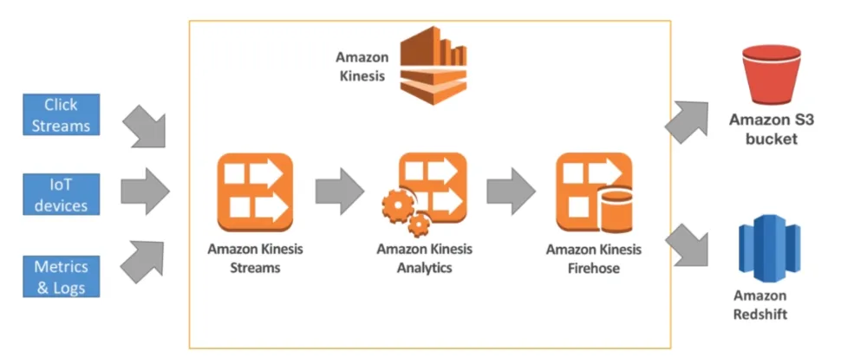
5 - Panorama des Frameworks de stream processing.

Slide 10
Merci

